Slide 2
ERGE
Definición consenso de Montreal (2006)
Es la condición que se desarrolla cuando el reflujo GE
causa síntomas que afectan la sensación de
bienestar del paciente y/o complicaciones

Slide 3
ERGE
Definición consenso de Montreal (2006)
Es la condición que se desarrolla cuando el reflujo GE
causa síntomas que afectan la sensación de
bienestar del paciente y/o complicaciones
Controversia
La distinción entre reflujo normal y patológico es arbitraria
.

Slide 4
ERGE
Es el Dx GI ambulatorio más frecuente en USA.
Del 14 al 20% de los adultos lo sufren. Autoreportes

Slide 5
ERGE
Es el Dx GI ambulatorio más frecuente en USA.
Del 14 al 20% de los adultos lo sufren. Autoreportes
14-20% en USA
10% en Sudamérica
Bajo en Asia y Africa

Slide 6
ERGE
Es el Dx GI ambulatorio más frecuente en USA.
Del 14 al 20% de los adultos lo sufren. Autoreportes
14-20% en USA
10% en Sudamérica
Bajo en Asia y Africa
Adenocarcinoma de esófago.
8.000 casos nuevos por año en USA.
2-6 veces más que hace 20 años

Slide 7
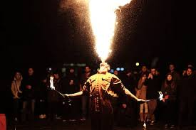
ERGE
Síntoma cardinal
PIROSIS

Slide 8
ERGE
Síntoma cardinal
PIROSIS
Síntomas frecuentes
Regurgitación
Disfagia
Dolor torácico

Slide 9
ERGE
Síntoma cardinal
PIROSIS
Síntomas frecuentes
Regurgitación
Disfagia
Dolor torácico
Síntomas raros
Salivación excesiva
Odinofagia
Dolor subxifoideo
Náuseas

Slide 10
ERGE
Sindromes
Esofágicos
Smes. Sintomáticos
(ex ERNE)
Sme. de reflujo
típico
Sme. de dolor
torácico por
reflujo

Slide 11
ERGE
Sindromes
Esofágicos
Smes. Sintomáticos
(ex ERNE)
Sme. de reflujo
típico
Sme. de dolor
torácico por
reflujo
Smes. con Injuria
Esofágica
(ex Esofagitis)
Esofagitis grados A-D
Úlcera de esófago
Estenosis de esófago
Barrett
Adenocarcinoma

Slide 12
ERGE
Sindromes
Esofágicos
Controversia
NO habla de NO erosiva sino
de sindromes sintomáticos y
sindromes con injuria esofágica

Slide 13
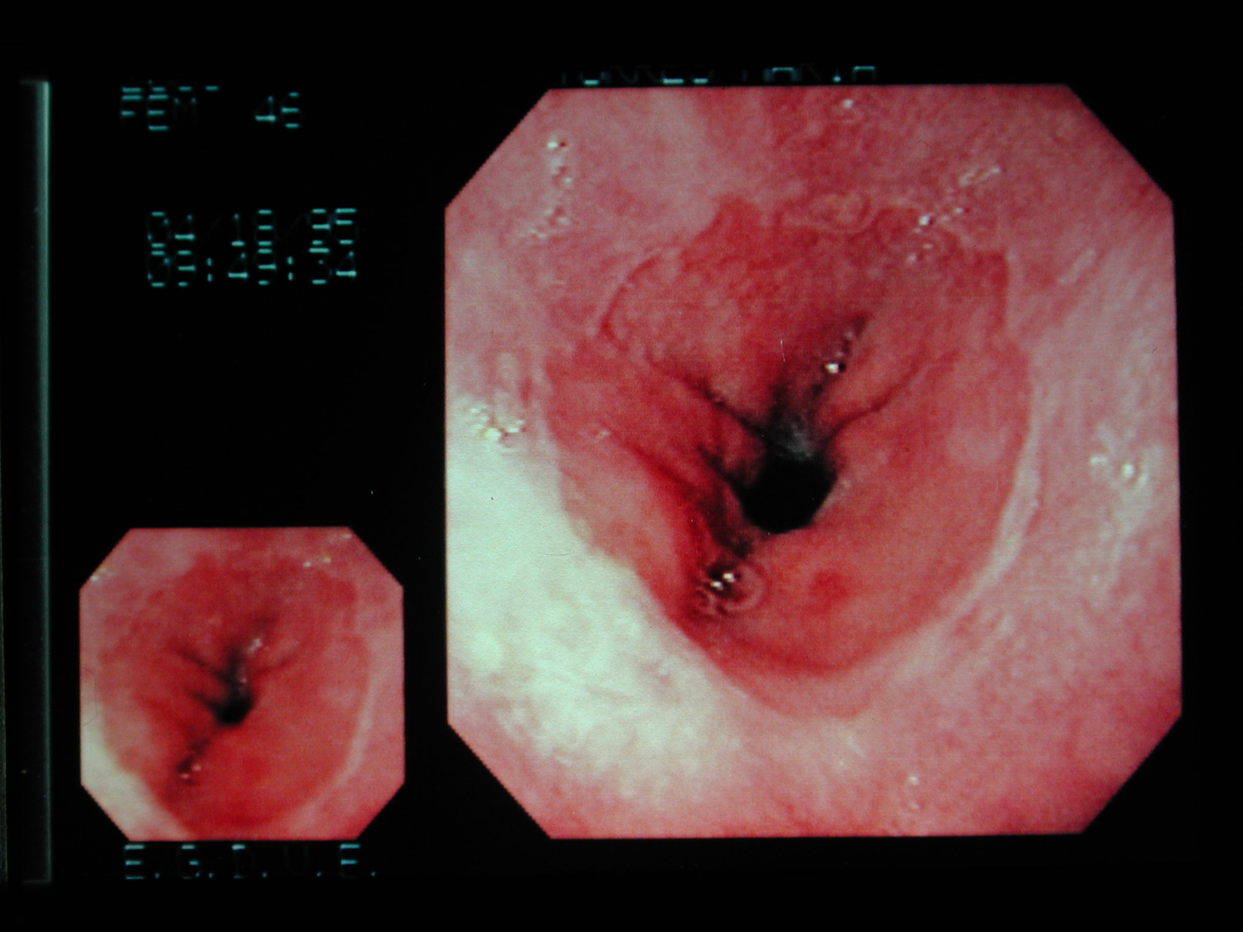

Slide 14
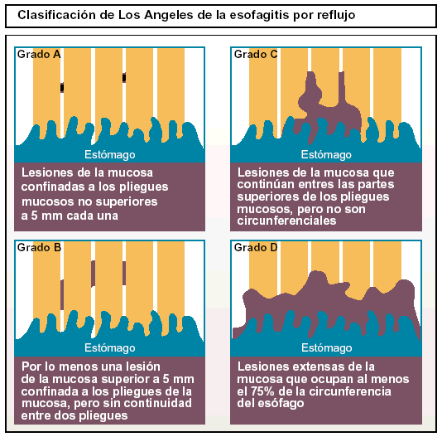
Sindromes
Esofágicos

Slide 15
ERGE
Sindromes
Esofágicos
Smes. con Injuria
Esofágica
(ex Esofagitis)
Esofagitis grados A-D
Úlcera de esófago
Estenosis de esófago
Barrett
Adenocarcinoma

Slide 16
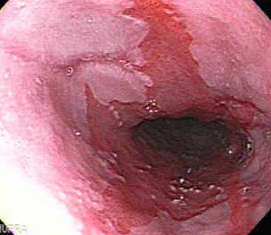
ERGE
Sindromes
Esofágicos
Smes. con Injuria
Esofágica
(ex Esofagitis)
Esofagitis grados A-D
Úlcera de esófago
Estenosis de esófago
Barrett
Adenocarcinoma

Slide 17
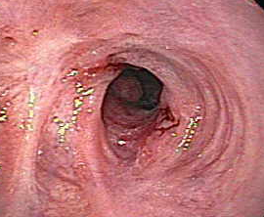
ERGE
Sindromes
Esofágicos
Smes. con Injuria
Esofágica
(ex Esofagitis)
Esofagitis grados A-D
Úlcera de esófago
Estenosis de esófago
Barrett
Adenocarcinoma

Slide 18
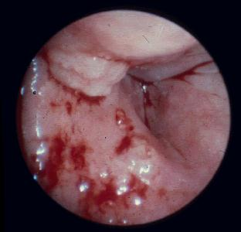
ERGE
Sindromes
Esofágicos
Smes. con Injuria
Esofágica
(ex Esofagitis)
Esofagitis grados A-D
Úlcera de esófago
Estenosis de esófago
Barrett
Adenocarcinoma

Slide 19
ERGE
SINDROMES EXTRAESOFÁGICOS

Slide 20
ERGE
SINDROMES EXTRAESOFÁGICOS
Asociación con ERGE establecida
pero la causa es evidente sólo
cuando se asocia con sindrome esofágico

Slide 21
ERGE
SINDROMES EXTRAESOFÁGICOS
Asociación con ERGE establecida
pero la causa es evidente sólo
cuando se asocia con sindrome esofágico
Tos crónica
Laringitis (gte sólo cofactor
con mal uso de voz, irritantes
químicos y cigarrillo)
Asma (el reflujo sólo es un cofactor)
Erosiones de esmalte dental

Slide 22
ERGE
SINDROMES EXTRAESOFÁGICOS
Asociación con ERGE establecida
pero la causa es evidente sólo
cuando se asocia con sindrome esofágico
Asociación con ERGE propuesta
pero no se ha demostrado
causalidad ni asociación.
Tos crónica
Laringitis (gte sólo cofactor
con mal uso de voz, irritantes
químicos y cigarrillo)
Asma (el reflujo sólo es un cofactor)
Erosiones de esmalte dental

Slide 23
ERGE
SINDROMES EXTRAESOFÁGICOS
Asociación con ERGE establecida
pero la causa es evidente sólo
cuando se asocia con sindrome esofágico
Asociación con ERGE propuesta
pero no se ha demostrado
causalidad ni asociación.
Tos crónica
Laringitis (gte sólo cofactor
con mal uso de voz, irritantes
químicos y cigarrillo)
Asma (el reflujo sólo es un cofactor)
Erosiones de esmalte dental
Faringitis
Sinusitis
Otitis media recurrente
Fibrosis pulmonar idiopática

Slide 24
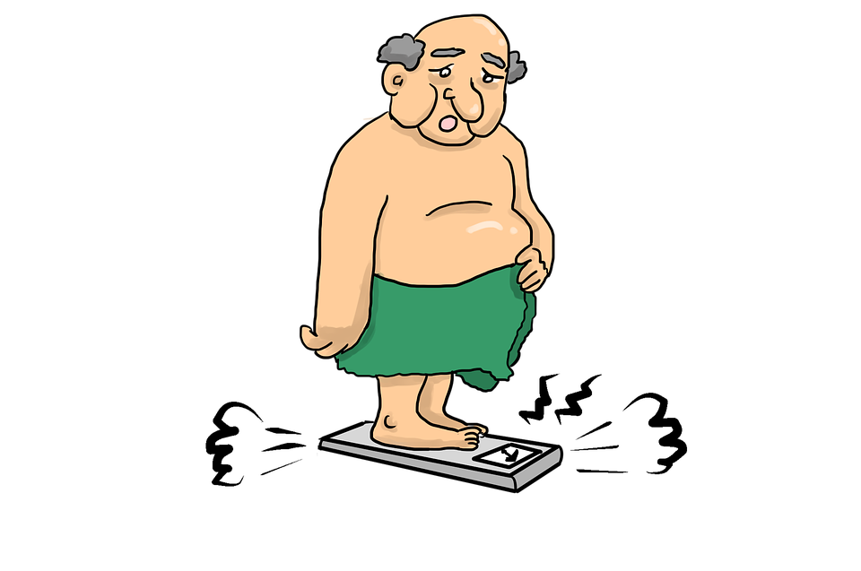
ERGE
Factores predisponentes
Obesidad
Hernia hiatal
EEI Hipotensivo
Falta de peristalsis esofágica
Vaciamiento gástrico lento
Ingesta excesiva
Hipersecreción gástrica
Alcohol-cigarrillo
Medicamentos
¿Hp?

Slide 25
ERGE
Puede haber síntomas SIN Lesión
Puede haber síntomas CON lesión
Puede haber complicaciones SIN síntomas
En 1000 endoscopías randomizadas
Esofagitis 15.5% sólo 1/3 tenían síntomas
Barrett 1.6% Sólo 40% tenían síntomas.

Slide 26
ERGE
Métodos Diagnósticos
Endoscopía
Manometría
pHmetría

Slide 27
ERGE
Métodos Diagnósticos
Endoscopía
Manometría
pHmetría
Si los síntomas son típicos de ERGE
y el paciente responde al tratamiento
No es necesario hacer endoscopía

Slide 28
ERGE
Métodos Diagnósticos
Endoscopía
Manometría
pHmetría
Si los síntomas son típicos de ERGE
y el paciente responde al tratamiento
No es necesario hacer endoscopía
?

Slide 29
ERGE
Pedir Endoscopía para
Evitar errores diagnósticos
Diagnosticar complicaciones
Evaluar fallas en el tratamiento

Slide 30
ERGE
Pedir Endoscopía para
Evitar errores diagnósticos
Diagnosticar complicaciones
Evaluar fallas en el tratamiento
Diagnósticos Diferenciales
Enfermedad coronaria
Litiasis vesicular
Cáncer gastroesofágico
Esofagitis infecciosa
Esofagitis por fármacos
Esofagitis eosinofílica

Slide 31
ERGE
Pedir Endoscopía para
Evitar errores diagnósticos
Diagnosticar complicaciones
Evaluar fallas en el tratamiento
Diagnósticos Diferenciales
Enfermedad coronaria
Litiasis vesicular
Cáncer gastroesofágico
Esofagitis infecciosa
Esofagitis por fármacos
Esofagitis eosinofílica
Síntomas de alarma
Vómitos
Sangrado GI
Anemia
Dolor torácico
Pérdida de Peso
Masa palpable
Disfagia,
Odinofagia

Slide 32
ERGE
Endoscopía de Inicio

Slide 33
ERGE
Endoscopía de Inicio
Canadian GE Association
NO recomienda hacer endoscopía

Slide 34
ERGE
Endoscopía de Inicio
Canadian GE Association
NO recomienda hacer endoscopía
American GE Association
no puede decir ni Si ni NO

Slide 35
ERGE
Endoscopía de Inicio
Canadian GE Association
NO recomienda hacer endoscopía
American GE Association
no puede decir ni Si ni NO
American College of GE
SI cuando hay síntomas de complicaciones,
en aquellos en los que hay riesgos de Barrett ??
y cuando el médico piense que la endoscopía es necesaria ???

Slide 36
ERGE
Endoscopía de Inicio
Canadian GE Association
NO recomienda hacer endoscopía
American GE Association
no puede decir ni Si ni NO
American College of GE
SI cuando hay síntomas de complicaciones,
en aquellos en los que hay riesgos de Barrett ??
y cuando el médico piense que la endoscopía es necesaria ???
Kahrilas dice que sí cuando el paciente quiera o esté ansioso.

Slide 37
ERGE
En la endoscopía, biopsiar siempre para
Hp y esofagitis eosinofílica (5 Bx)

Slide 38
ERGE
En la endoscopía, biopsiar siempre para
Hp y esofagitis eosinofílica (5 Bx)
IBP a dosis estándar por 2 á 4 semanas
No hay diferencias entre los distintos IBP
En los NO respondedores dar doble dosis
(dos veces por día)
Hay que tratar a 25 para ver que se beneficia 1

Slide 39
ERGE
En la endoscopía, biopsiar siempre para
Hp y esofagitis eosinofílica (5 Bx)
IBP a dosis estándar por 2 á 4 semanas
No hay diferencias entre los distintos IBP
En los NO respondedores dar doble dosis
(dos veces por día)
Hay que tratar a 25 para ver que se beneficia 1
Si no hay respuesta y no hay injuria esofágica
realizar manometría esofágica

Slide 40
ERGE
Manometria esofágica
Dx de trastornos motores esofágicos
Localiza el EEI para
subsecuente pHmetría
Evalúa peristalsis esofágica
en el preoperatorio
La manometría de alta resolución
es más sensible que la convencional

Slide 41
ERGE
Si no hay respuesta al tratamiento y
endoscopía y manometría son normales
Suspender IBP por 7 días y
Realizar pHmetría esofágica

Slide 42
ERGE
Si no hay respuesta al tratamiento y
endoscopía y manometría son normales
Suspender IBP por 7 días y
Realizar pHmetría esofágica
Síntomas persistentes con IBP sin injuria mucosa
Síntomas extraesofágicos persistentes con IBP
Síntomas persistentes post-cirugía

Slide 43
ERGE
Si no hay respuesta al tratamiento y
endoscopía y manometría son normales
Suspender IBP por 7 días y
Realizar pHmetría esofágica
Síntomas persistentes con IBP sin injuria mucosa
Síntomas extraesofágicos persistentes con IBP
Síntomas persistentes post-cirugía
pHmetría
Ambulatory impedance pH
Catheter pH
Wireless pH registro por 48 horas

Slide 44
ERGE
Si la endoscopía, la manometría y
la pHmetría son normales
y NO hay respuesta al tratamiento
rotulamos al paciente como
Sindrome de paciente hipersensible
si se asocia a episodios de reflujo ácido o
Sindrome funcional
cuando No se asocia a reflujo
El problema es si hay DOLOR TORÁCICO.

Slide 45
ERGE. Tratamiento
Modificar el estilo de vida (empírico)
Bajar de peso
Disminuir alcohol, cigarrillo,
elevar la cabecera de la cama,
No ingesta 3 horas antes de acostarse
Comidas pequeñas y más frecuentes.

Slide 46
ERGE. Tratamiento
Modificar el estilo de vida (empírico)
Bajar de peso
Disminuir alcohol, cigarrillo,
elevar la cabecera de la cama,
No ingesta 3 horas antes de acostarse
Comidas pequeñas y más frecuentes.
Dieta
Evitar comidas que disminuyen la presión del EEI
fritos y grasas, café, té, gaseosas con cafeína,
chocolate, menta
Evitar comidas ácidas irritantes
cebolla, tomate, cítricos, picantes, gaseosas

Slide 47
ERGE. Tratamiento
Modificar el estilo de vida (empírico)
Bajar de peso
Disminuir alcohol, cigarrillo,
elevar la cabecera de la cama,
No ingesta 3 horas antes de acostarse
Comidas pequeñas y más frecuentes.
Dieta
Evitar comidas que disminuyen la presión del EEI
fritos y grasas, café, té, gaseosas con cafeína,
chocolate, menta
Evitar comidas ácidas irritantes
cebolla, tomate, cítricos, picantes, gaseosas

Slide 48
ERGE. Tratamiento
Medicación
IBP 83-90% de curación de esofagitis
Ranitidina 52%
Placebo 8%
Se cura el 90% de las esofagitis pero sólo el 40% de la pirosis
NO sirve adicionar ranitidina nocturna. Hay taquifilaxia.
No sirven los gastroquinéticos

Slide 49
ERGE. Tratamiento
Efectos colaterales de IBP
Cefalea, diarrea, constipación, dolorabdominal
igual al placebo pero confirmados por retratamiento
Riesgos IBP
Hipergastrinemia, malabsorción, hipoclorhidria,
fracturas en mayores de 50 años
Riesgo de gastroenteritis x 1.5
Riesgo de Colitis por Cl difficile x 2
Riesgo materno fetal categoría C omeprazol y
B el resto de IBP y ranitidina

Slide 50
ERGE. Tratamiento
Cirugía: fundoplicatura de Nissen
Se triplicó del 91 al 99 (laparoscopía) pero luego bajó
Tasa de recurrencia de esofagitis igual que con IBP
Riesgos disfagia severa (6%), aumento de gases, incapacidad
de eructar y síntomas funcionales, (diarrea, constipación,
distensión y dolor abdominal)
El 60% vuelve a tomar IBP a los 10 años.
Ni el IBP ni la cirugía previenen el Barrett ni el adeno CA
(<0.01% por año en ERGE y 0.5-0.75% en Barrett)

Slide 51
ERGE. Tratamiento
Fundoplicatura de Nissen. Indicaciones
Los pacientes que andan bien con IBP
NO tienen indicación de cirugía
Los pacientes intolerantes a IBP
Pacientes que no curan la esofagitis con IBP
Pacientes con Smes extraesofágicos
Pacientes que no quieren tomar IBP.

Slide 52
ERGE. Preguntas
¿Es una enfermedad progresiva?

Slide 53
ERGE. Preguntas
Si es que hay progresión,
esta es muy baja
¿Es una enfermedad progresiva?

Slide 54
ERGE. Preguntas
Si es que hay progresión,
esta es muy baja
¿Es una enfermedad progresiva?
Tratamiento de mantenimiento

Slide 55
ERGE. Preguntas
Si es que hay progresión,
esta es muy baja
¿Es una enfermedad progresiva?
Tratamiento de mantenimiento
IBP a la menor dosis
libre de síntomas

Slide 56
ERGE. Preguntas
Si es que hay progresión,
esta es muy baja
¿Es una enfermedad progresiva?
Tratamiento de mantenimiento
IBP a la menor dosis
libre de síntomas
IBP a demanda sólo en
las no erosivas

Slide 57
ERGE. Preguntas
Si es que hay progresión,
esta es muy baja
¿Es una enfermedad progresiva?
Tratamiento de mantenimiento
IBP a la menor dosis
libre de síntomas
IBP a demanda sólo en
las no erosivas
Alivia sólo el síntoma
pero no la evolución

Slide 58
ERGE. Preguntas
¿Cuál es el tratamiento
de mantenimiento en
los Smes Extraesofágicos

Slide 59
ERGE. Preguntas
¿Cuál es el tratamiento
de mantenimiento en
los Smes Extraesofágicos
Debe ser la menor dosis
que mantiene libre de
síntomas

Slide 60
ERGE. Preguntas
¿Cuál es el tratamiento
de mantenimiento en
los Smes Extraesofágicos
Debe ser la menor dosis
que mantiene libre de
síntomas
¿Cuál es el rol de la
endoscopía en la
prevención?

Slide 61
ERGE. Preguntas
¿Cuál es el tratamiento
de mantenimiento en
los Smes Extraesofágicos
Debe ser la menor dosis
que mantiene libre de
síntomas
¿Cuál es el rol de la
endoscopía en la
prevención?
No hay evidencia de que
juegue rol alguno

Slide 62
ERGE. Preguntas
¿Cuál es el tratamiento
de mantenimiento en
los Smes Extraesofágicos
Debe ser la menor dosis
que mantiene libre de
síntomas
¿Cuál es el rol de la
endoscopía en la
prevención?
No hay evidencia de que
juegue rol alguno
¿Cuál es el riesgo de
largo plazo?

Slide 63
ERGE. Preguntas
¿Cuál es el tratamiento
de mantenimiento en
los Smes Extraesofágicos
Debe ser la menor dosis
que mantiene libre de
síntomas
¿Cuál es el rol de la
endoscopía en la
prevención?
No hay evidencia de que
juegue rol alguno
Mortalidad 0.46/100.000
esofagitis hemorrágica, úlcera
neumonía, complic cirugía
Barrett 0.5% x año
¿Cuál es el riesgo de
largo plazo?

Slide 64
ERGE. Preguntas
Paciente de 40 años con
35 días de acidez.
¿Hacemos endoscopía?

Slide 65
ERGE. Preguntas
Paciente de 40 años con
35 días de acidez.
¿Hacemos endoscopía?
NO

Slide 66
ERGE. Preguntas
Paciente de 40 años con
35 días de acidez.
¿Hacemos endoscopía?
NO
Paciente de 40 años con
2 años de reflujo.
¿Hacemos endoscopía?

Slide 67
ERGE. Preguntas
Paciente de 40 años con
35 días de acidez.
¿Hacemos endoscopía?
NO
Paciente de 40 años con
2 años de reflujo.
¿Hacemos endoscopía?
¿NO?

Slide 68
ERGE. Preguntas
Paciente de 40 años con
35 días de acidez.
¿Hacemos endoscopía?
NO
Paciente de 40 años con
2 años de reflujo.
¿Hacemos endoscopía?
¿NO?
¿Qué hacemos con los
anteriores si luego del
Tx vuelven con síntomas?

Slide 69
ERGE. Preguntas
Paciente de 40 años con
35 días de acidez.
¿Hacemos endoscopía?
NO
Paciente de 40 años con
2 años de reflujo.
¿Hacemos endoscopía?
¿NO?
¿Qué hacemos con los
anteriores si luego del
Tx vuelven con síntomas?
Endoscopía

Slide 70
ERGE. Preguntas
En las no erosivas ¿cómo
hacemos el mantenimiento?

Slide 71
ERGE. Preguntas
Es válido a demanda
En las no erosivas ¿cómo
hacemos el mantenimiento?

Slide 72
ERGE. Preguntas
Es válido a demanda
En las no erosivas ¿cómo
hacemos el mantenimiento?
¿Y en las erosivas?

Slide 73
ERGE. Preguntas
Es válido a demanda
En las no erosivas ¿cómo
hacemos el mantenimiento?
¿Y en las erosivas?
Alta recaída

Slide 74
ERGE. Preguntas
Es válido a demanda
En las no erosivas ¿cómo
hacemos el mantenimiento?
¿Y en las erosivas?
Alta recaída
¿Cuándo cirugía?

Slide 75
ERGE. Preguntas
Es válido a demanda
En las no erosivas ¿cómo
hacemos el mantenimiento?
¿Y en las erosivas?
Alta recaída
¿Cuándo cirugía?
?

Slide 76
ERGE. Preguntas
Es válido a demanda
En las no erosivas ¿cómo
hacemos el mantenimiento?
¿Y en las erosivas?
Alta recaída
¿Cuándo cirugía?
?
¿Endoscopía de control?

Slide 77
ERGE. Preguntas
Es válido a demanda
En las no erosivas ¿cómo
hacemos el mantenimiento?
¿Y en las erosivas?
Alta recaída
¿Cuándo cirugía?
?
¿Endoscopía de control?
?

Slide 78
ESÓFAGO DE BARRETT
Dr. Daniel Berli
UNR

Slide 79
Barrett
Es la metaplasia de la mucosa
esofágica de escamoso
a epitelio columnar

Slide 80
Barrett
Es la metaplasia de la mucosa
esofágica de escamoso
a epitelio columnar
Es una lesión premaligna. Se detecta en la mayoría de
los pacientes con adenocarcinoma de esófago.
Estos se asocian a 15-20% de sobrevida a los 5 años

Slide 81
Barrett
En USA 16.400 cánceres de esófago nuevo por año.
El 60% son adenocarcinomas.

Slide 82
Barrett
En USA 16.400 cánceres de esófago nuevo por año.
El 60% son adenocarcinomas.
El riesgo de adenocarcinoma es 40% más alto si hay Barrett

Slide 83
Barrett
En USA 16.400 cánceres de esófago nuevo por año.
El 60% son adenocarcinomas.
El riesgo de adenocarcinoma es 40% más alto si hay Barrett
Hay Barrett en el 10-15% de
los pacientes con ERGE

Slide 84
Barrett
Se estima que el 1.6% de la población puede tenerlo

Slide 85
Barrett
Se estima que el 1.6% de la población puede tenerlo
Factores de Riesgo
Edad
Sexo masculino
Raza blanca
ERGE
Obesidad

Slide 86
Barrett
Se estima que el 1.6% de la población puede tenerlo
Factores de Riesgo
Edad
Sexo masculino
Raza blanca
ERGE
Obesidad
La distinción entre corto o largo (>3 cm)
NO ES DE UTILIDAD

Slide 87
Barrett
La vigilancia endoscópica se asocia a
diagnóstico más temprano del cáncer
Mayor sobrevida

Slide 88
Barrett
La vigilancia endoscópica se asocia a
diagnóstico más temprano del cáncer
Mayor sobrevida
El riesgo de cáncer en el Barrett se estima en
el 0.5% por año o menos

Slide 89
Barrett
La vigilancia endoscópica se asocia a
diagnóstico más temprano del cáncer
Mayor sobrevida
El riesgo de cáncer en el Barrett se estima en
el 0.5% por año o menos
Si hay displasia de bajo grado el riesgo es
0.6-1.6% por año

Slide 90
Barrett
La vigilancia endoscópica se asocia a
diagnóstico más temprano del cáncer
Mayor sobrevida
El riesgo de cáncer en el Barrett se estima en
el 0.5% por año o menos
Si hay displasia de bajo grado el riesgo es
0.6-1.6% por año
La mayoría de los pacientes con displasia de bajo
grado, no se confirma en endoscopías posteriores

Slide 91
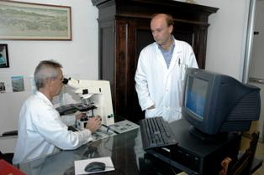
Barrett
Baja coincidencia entre los patólogos en
displasia de bajo grado (60%)
Casi de 90% en las de alto grado

Slide 92
Barrett
Baja coincidencia entre los patólogos en
displasia de bajo grado (60%)
Casi de 90% en las de alto grado
Si hay displasia de bajo grado hacer
2 endoscopías en un año. Si no progresa
Endoscopía 1 vez por año

Slide 93
Barrett
Baja coincidencia entre los patólogos en
displasia de bajo grado (60%)
Casi de 90% en las de alto grado
Si hay displasia de bajo grado hacer
2 endoscopías en un año. Si no progresa
Endoscopía 1 vez por año
Un gran avance han sido el NBI y el
Confocal Láser Endomicroscopy
Permite realizar Biopsias dirigidas

Slide 94
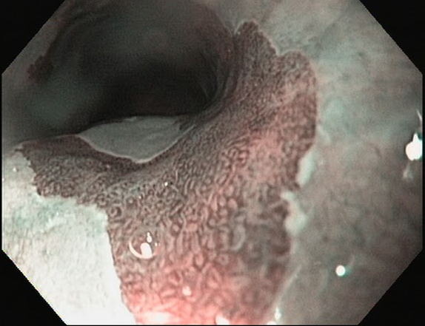
Confocal
laser
NBI

Slide 95
Barrett
Institución Screening Histología Dx Intervalo screening
ACG No Sí 3 años
ASGE Sí Sí 3 años
BSGE No No 2 años
FSGE No Sí < 3 cm 5 a; 3-6 cm 3 a
> 6 cm 2a
SSAT Sí Sí 2 años

Slide 96
Se diagnostica en lo que se piensa
y se piensa en lo que se sabe…
Dr. Osvaldo Fustinoni
(1909-2000)
Muchas Gracias...

Slide 97
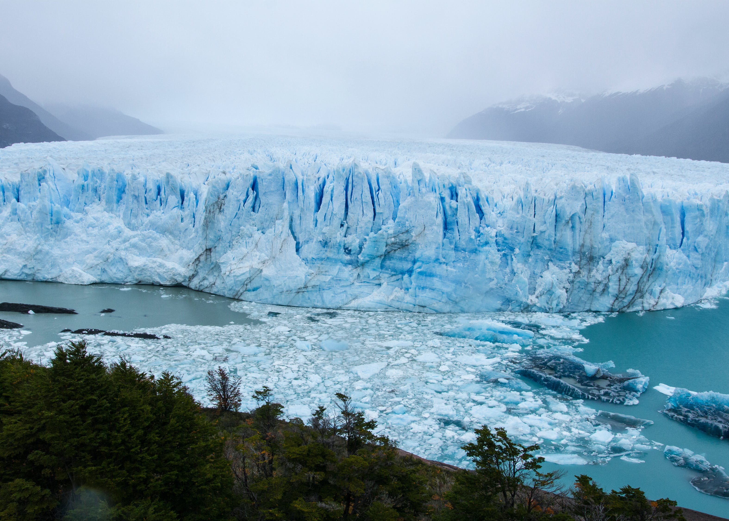
MUCHAS GRACIAS

